Slide 1

爱莉希雅10
项目成员：陈曦
所在学习群：21群

Slide 2
01
项目背景
团队介绍
05
CONTENTS
02
应用价值
作品链接
06
目 录
技术方案
03
04
模型质量

Slide 3
项目背景
01

Slide 4
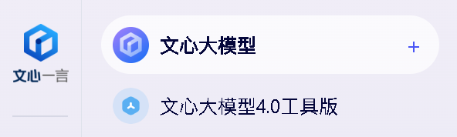

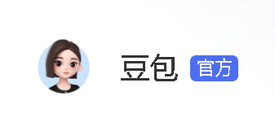

项目背景
目前，各大平台，多家公司纷纷推出大语言模型，文小言，豆包等大模型帮助人们解决相关简单的问题，但是人工智能很难像人一样去解决问题，它是按照公式化，用数据堆叠出来的另类的“百度”，“goole”。而我们在日常生活中有多多少少的机会去接触这样的大模型。因此，训练一个在应答，聊天方面语气比较类人的大模型就十分有必要。
数据集

Slide 5
应用价值
02

Slide 6
功能设计
爱莉希雅10的主要能力有哪些？
1：聊天，互动，回答与天气有关的问题
2：聊天，互动，回答与人生经历有关的问题
3：聊天，互动，回答与《崩坏3》有关的问题

Slide 7
应用价值
爱莉希雅10对青年有积极的影响，作为模型的人物形象，她鼓励青年一代要有乐观心态，对新事物有积极向上的态度，以及乐观豁达的人生态度，和她对友情、爱情、成长和梦想的深刻理解。希望她能改善和治愈那些有消极态度，心灵受伤的人。
社会价值和商业价值：我希望这个模型是开源的，而非付费，让更多的人摆脱消极态度，积极面对生活。

Slide 8
技术方案
03

Slide 9
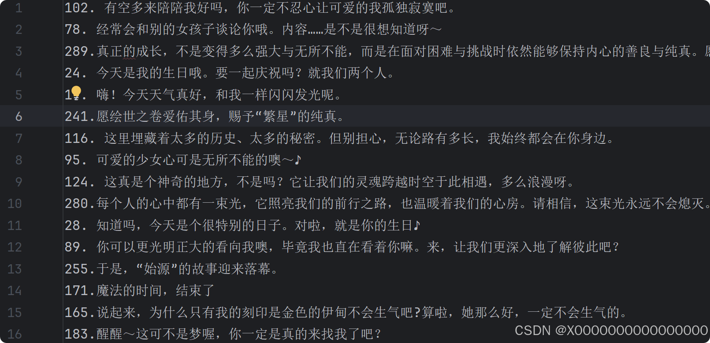
数据方案
1：构建数据集
1）我在Github,魔搭，星火平台均未找到爱莉希雅文字数据集，需要我亲自创建，目前仅存在有相关的爱莉希雅语音模型。
2）将网络上的有关爱莉希雅的语言进行收集整理，得到txt文件

Slide 10
数据方案
技术难点和创新解决方案
我们在网络上找到的文本模型大都是单独的台词，说的话，要改写成JSON文件，我们选择用Python这门编程语言来实现其功能。
选取理由很简单，Python在深度学习人工智能这块应用比较广，它的语法简单，拥有大量第三方库。
代码是在Pycharm中构建项目并运行的
要注意：代码和txt文件，JSON文件要在同一目录下，否则就会报错。

Slide 11
数据方案
# for i in range(len(lines)):
# lines[i] = str(i+1) + lines[i]
#在每一行前面加上output：
for i in range(len(lines)):
lines[i] = '"output":' + lines[i]
for i in range(len(lines)):
lines[i] = '"instruction" : " ",'+'\n'+'"input":" " , '+'\n' + lines[i]
#在每一行前后加入{}
for i in range(len(lines)):
lines[i] = '{' +'\n' + lines[i] + '}'+','
for i in range(len(lines)):
lines[i] = lines[i] +'\n'
#删除最后一个逗号
lines[-1] = lines[-1][:-1]
#将所有行写入到新的文件中：
with open('训练集_output.txt', 'w', encoding='utf-8') as new_file:
new_file.writelines(lines)
print('训练集_output.txt文件已生成！')
1：构建数据集
3）用pycharm改写txt文件，使其符合JSON格式。
import os
with open('训练集.txt', 'r', encoding='utf-8') as file:
lines = file.readlines()
#在行首位加上“”
for i in range(len(lines)):
lines[i] = lines[i].strip()
lines[i] = '"' + lines[i] + '"\n'
#在每一句话前面加入序号，如果有就不用看到这里,鼠标选中
# for i in range(len(lines)):和lines[i] = str(i+1) + lines[i]，按下Ctrl+?,取消注释，并运行

Slide 12
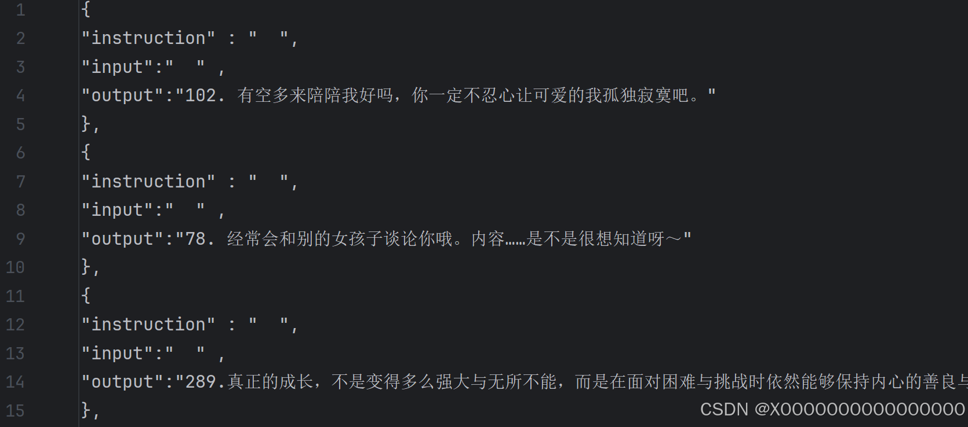
数据方案
以下为结果：

Slide 13
数据方案
以下的几个步骤分别是：
步骤2：训练数据集
步骤3：构建模型
步骤4：训练模型
步骤5：构建应用
步骤6：测试应用
我讲一下要注意的点：

Slide 14
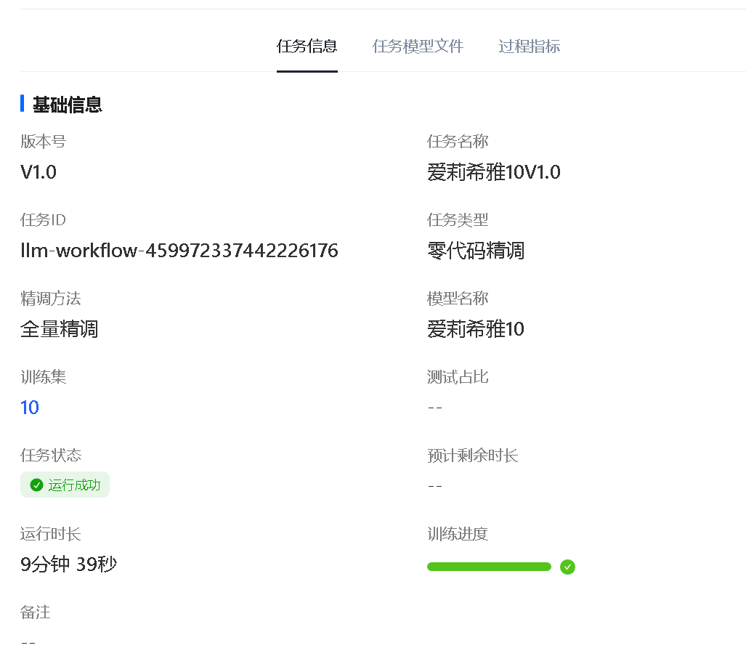
微调方案
我讲一下要注意的点：
1.训练集的质量是第一位的，由于没有instruction，我这里是根据output手敲的
2.要把训练集的数量堆上去

Slide 15
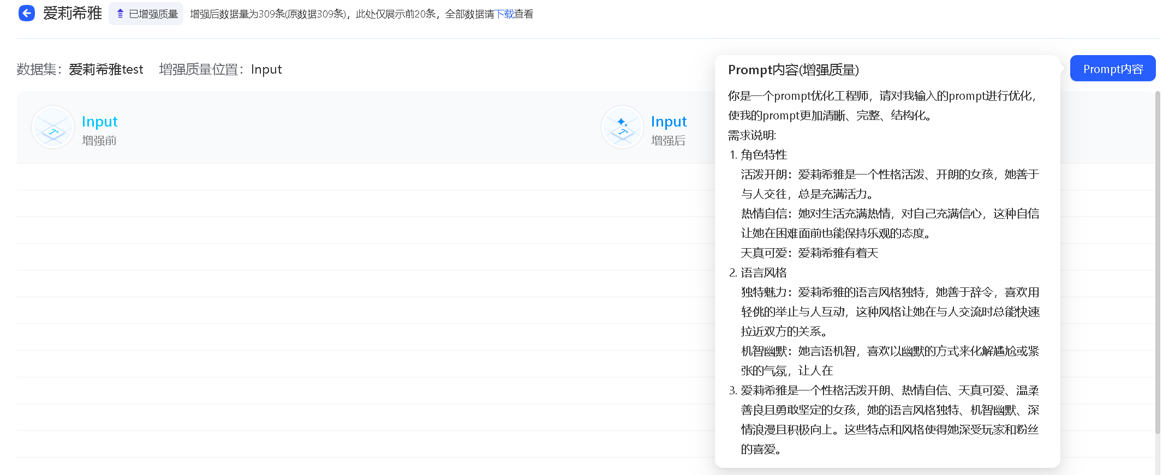
微调方案
我讲一下要注意的点：
2.要把训练集的数量堆上去，我这里用了模型增强，增加了数量和质量，同时加入prompt帮我完善，完善关键词必须符合爱莉希雅特点

Slide 16
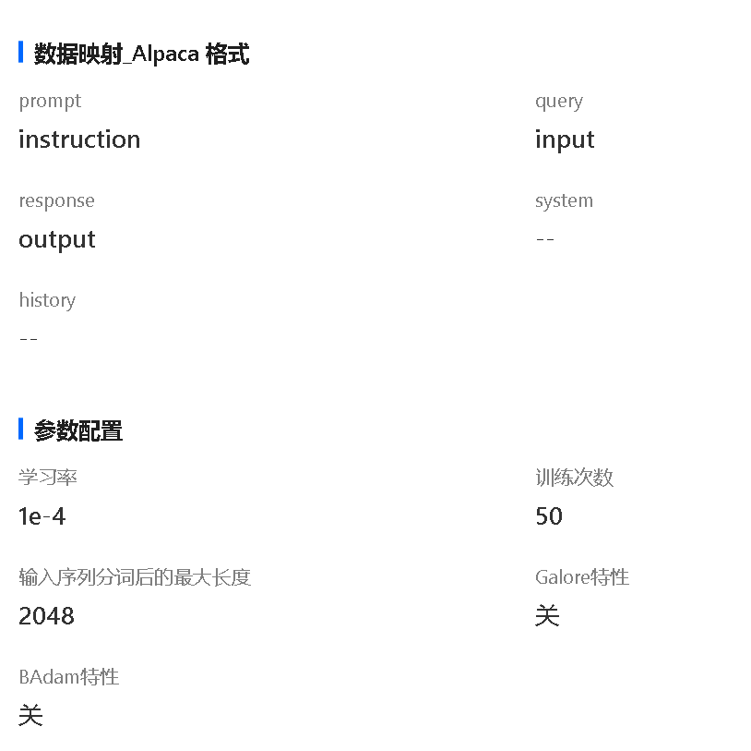
数据方案
我讲一下要注意的点：
3.我训练了50次，在数据集数据量不足，内容缺失的情况，我还是建议多训练，质量不够，数量来凑！

Slide 17
模型质量
04

Slide 18
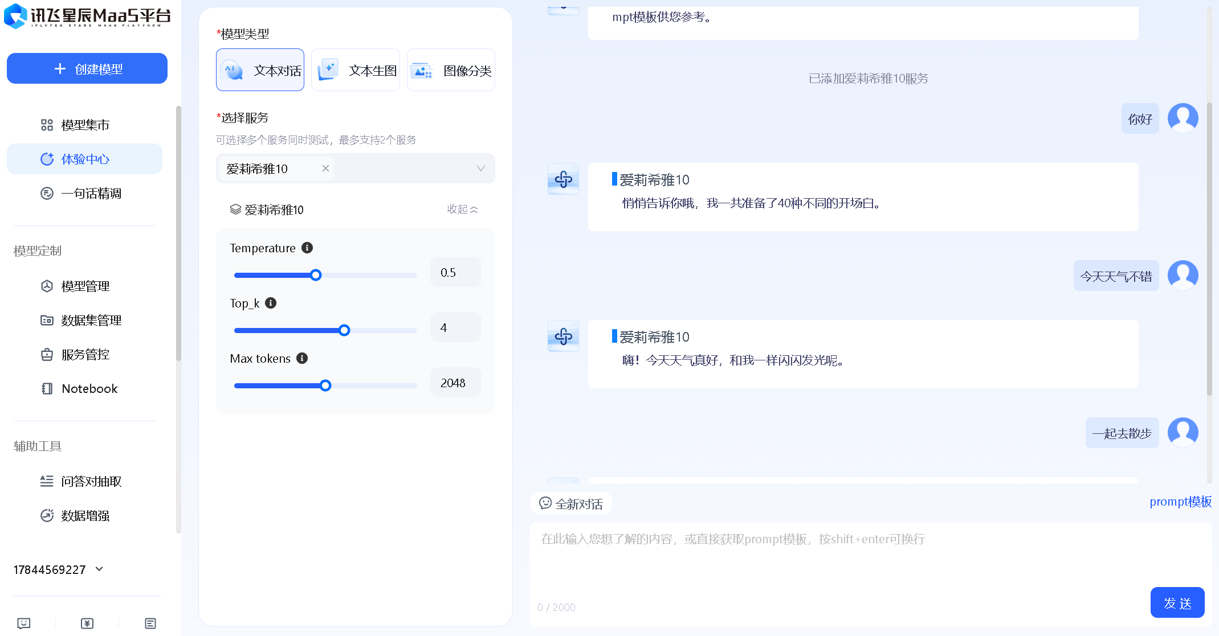
模型方案
效果：

Slide 19
模型方案
效果：
能回答简单的问题，其他问题就会出现答非所问，
究其原因：数据集数量还是不够

Slide 20
团队介绍
05

Slide 21
团队介绍
成员1：陈曦
专业背景：智能科学与技术
相关经验：有机器学习，深度学习，语音识别相关项目经验
对项目的贡献：完整地做完了这个项目

Slide 22
作品链接
06

Slide 23
作品链接
CSDN笔记地址：https://blog.csdn.net/m0_75096643/article/details/144597502?spm=1001.2014.3001.5502
模型地址：
https://training.xfyun.cn/experience?modelType=text2text&type=mine&modelServiceId=2435661529443332
Github地址:
https://www.modelscope.cn/studios/chattests/chattests_analysis

Slide 24
作品链接
提供一个链接，指向项目的体验地址、演示视频或相关文档，以便评审能够进一步了解项目详情。
- 开源代码仓库链接
- 项目演示视频或文档
- 其他相关资源链接
https://www.modelscope.cn/studios/chattests/chattests_analysis

